Slide 1
«СТАЛИНСКИЙ АМПИР»
В КОНТЕКСТЕ АРХИТЕКТУРНОГО АНСАМБЛЯ ДОМА ОТДЫХА «ИШИМСКИЙ»
Автор: Скоробогатов Александр
Научный руководитель: Т.Б. Шаймарданова

Slide 2
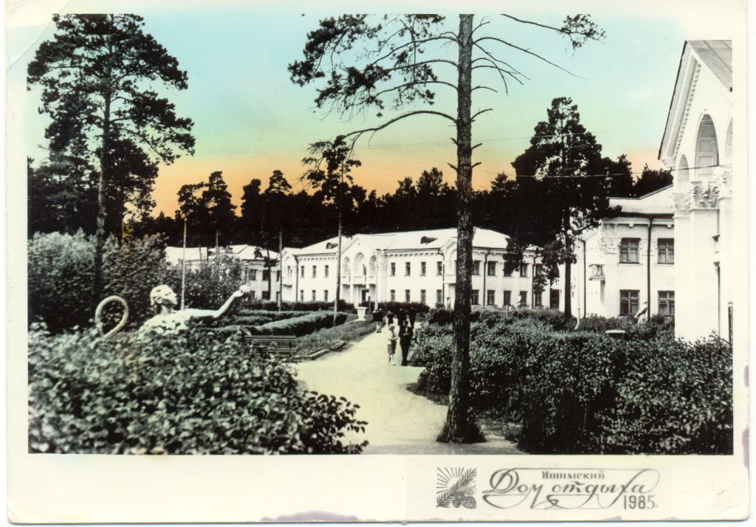
ДОМ ОТДЫХА «ИШИМСКИЙ». 1985 г.

Slide 3
ГИПОТЕЗА:
ПРЕДПОЛОЖИМ, ЧТО АНСАМБЛЬ
ДОМА ОТДЫХА «ИШИМСКИЙ»
ОТНОСИТСЯ К АРХИТЕКТУРНОМУ НАПРАВЛЕНИЮ
СТАЛИНСКИЙ «НЕОКЛАССИЦИЗМ» (АМПИР)

Slide 4
ЦЕЛЬ ИССЛЕДОВАНИЯ:
ДОКАЗАТЬ ПРИНАДЛЕЖНОСТЬ
АРХИТЕКТУРНОГО АНСАМБЛЯ
РЕГИОНАЛЬНОГО ЗНАЧЕНИЯ
«ДОМ ОТДЫХА «ИШИМСКИЙ»,
К ЭПОХЕ
СТАЛИНСКОГО
НЕОКЛАССИЦИЗМА

Slide 5
ОБЪЕКТ ИССЛЕДОВАНИЯ:
АРХИТЕКТУРА СОВЕТСКОГО ПЕРИОДА
КАК КУЛЬТУРНОЕ НАСЛЕДИЕ
ЭПОХИ СТАЛИНИЗМА

Slide 6
ПРЕДМЕТ ИССЛЕДОВАНИЯ:
АРХИТЕКТУРНЫЙ ПАМЯТНИК
РЕГИОНАЛЬНОГО ЗНАЧЕНИЯ
«ДОМ ОТДЫХА «ИШИМСКИЙ»,
КАК СТИЛЕВОЕ ВОПЛОЩЕНИЕ
СТАЛИНСКОГО НЕОКЛАССИЦИЗМА

Slide 7
ЗАДАЧИ:
ИЗУЧИТЬ АРХИТЕКТУРНЫЕ НАПРАВЛЕНИЯ И СТИЛИ 40-50-Х гг ХХ ВЕКА;
ПОЗНАКОМИТЬСЯ С ИСТОРИЕЙ ВОЗНИКНОВЕНИЯ В СИНИЦИНСКОМ БОРУ АРХИТЕКТУРНОГО АНСАМБЛЯ – ДОМ ОТДЫХА «ИШИМСКИЙ»;
ВЫЯВИТЬ ОСОБЕННОСТИ, СВИДЕТЕЛЬСТВУЮЩИЕ О ПРИНАДЛЕЖНОСТИ ДАННОГО ОБЪЕКТА К АРХИТЕКТУРНОМУ СТИЛЮ СТАЛИНСКОЙ ЭПОХИ – НЕОКЛАССИЦИЗМУ (АМПИРУ).

Slide 8
МЕТОДЫ ИССЛЕДОВАНИЯ:
- ПОИСКОВЫЙ
- СИСТЕМНЫЙ
ИСТОРИКО-СОЦИОЛОГИЧЕСКИЙ
ДИАЛЕКТИЧЕСКИЙ
НАБЛЮДЕНИЕ
ЭКСКУРСИОННЫЙ
МЕТОД ИНТЕРВЬЮИРОВАНИЯ
ИССЛЕДОВАТЕЛЬСКИЙ
ПРАКТИЧЕСКИЙ

Slide 9
Сталинский ампир (неоклассицизм)
от фр. empire — «империя» и по аналогии с ампиром Наполеона Бонапарта
Один из лидирующих направлений в архитектуре СССР с середины 1940-х до середины 1950-х гг.
Стилевая задача – символизировать величие; создание образа идеального государства, всеобщего благоденствия и процветания

Slide 10
Основоположники советского неоклассицизма
Архитекторы
И.В. Жолтовский
И.А. Фомин
Г.П. Гольц
Б.М. Иофан
Л.В. Руднев и др.

Slide 11
Отличительные черты архитектуры сталинской эпохи
Ансамблевая застройка улиц
Использование традиций античности, классицизма
Парадный и оптимистический настрой всего архитектурного ансамбля
Использование мрамора, бронзы, лепнины, ценных пород дерева, а так же архитектурных ордеров, барельефов с изображениями рабочих, студентов, спортсменов.

Slide 12
Черты неоклассицизма в постройке архитектурного ансамбля Дома отдыха «Ишимский»
Античное наследие с его идеальными пропорциями и парадным убранством.
При этом в декоре совместно с традиционными элементами классики обильно присутствуют идеологические мотивы:
пятиконечная звезда, серп и молот, сцены уборки урожая, т.е. сноп пшеницы, стилизованные барельефы и скульптуры рабочих, спортсменов и спортсменок.

Slide 13
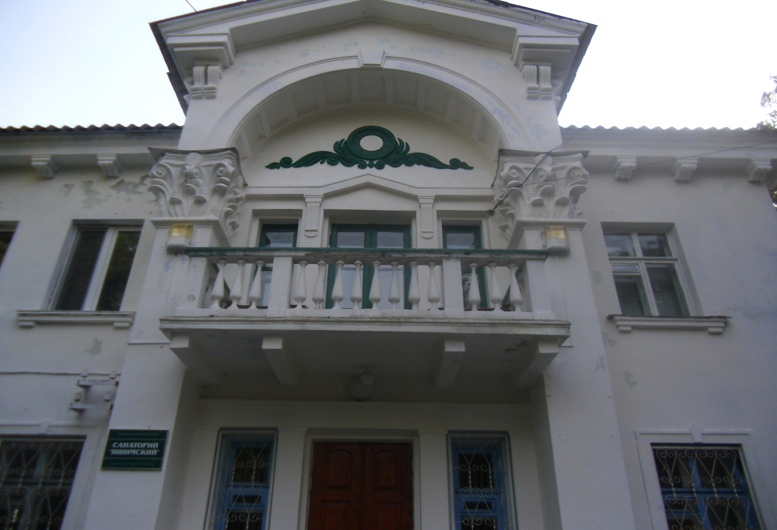
КОРИНФСКИЕ КАПИТЕЛИ КОЛОНН, РОЗЕТОЧНЫЕ КАРНИЗЫ. ФОТО 2014 г.

Slide 14
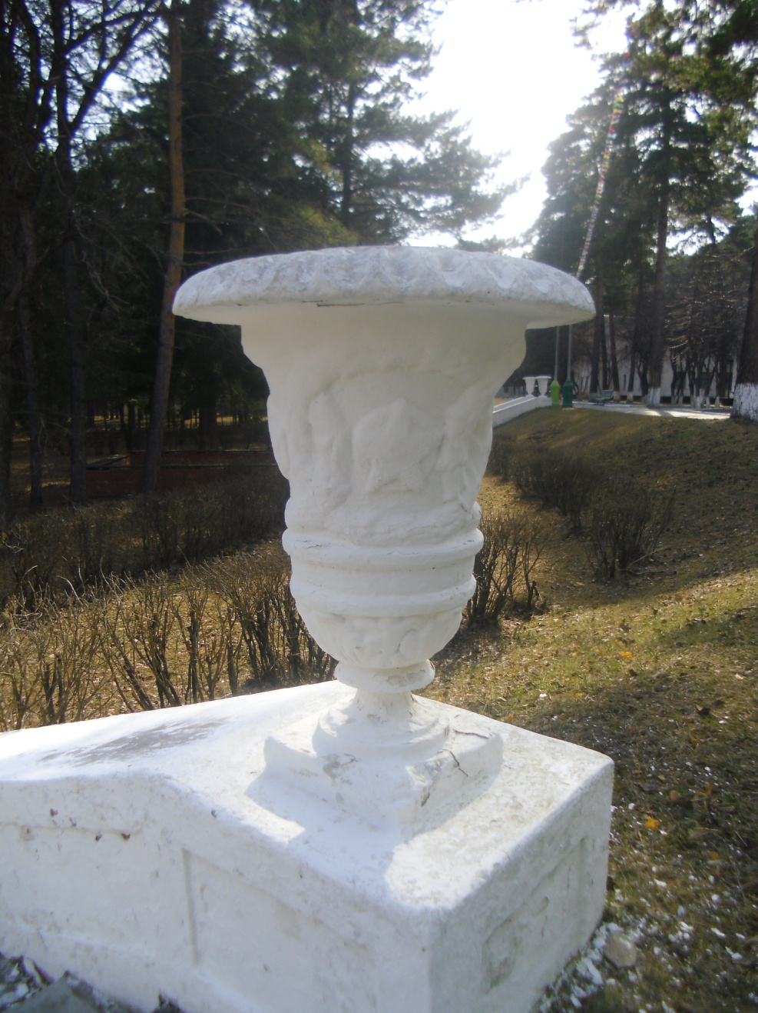
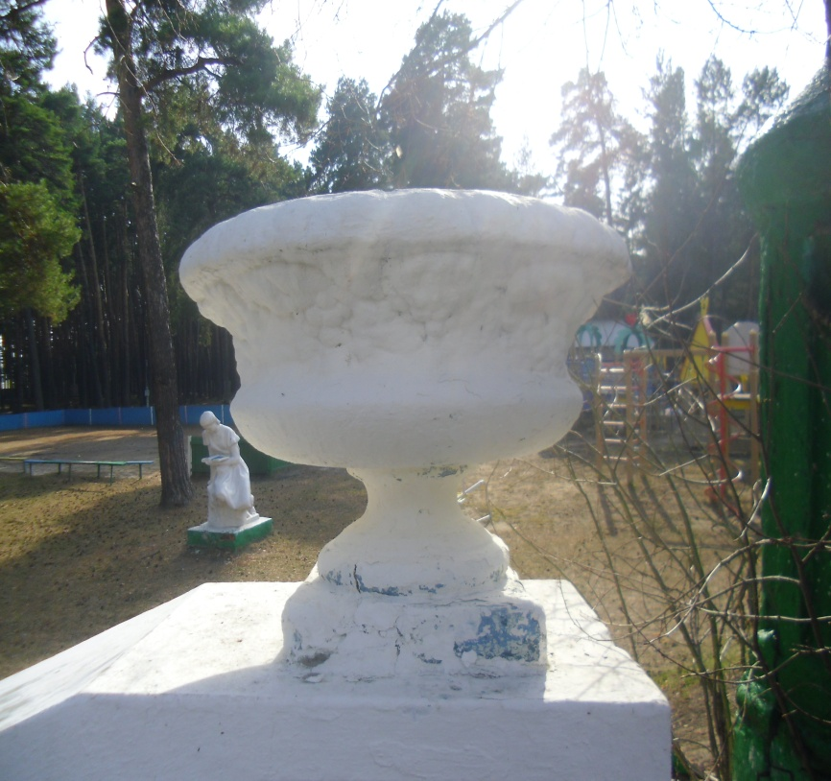
ВАЗОН С ДЕКОРОМ
«ФРУКТОВО-ЯГОДНАЯ
ГИРЛЯНДА»
ВАЗОН С ДЕКОРОМ «ПЯТИКОНЕЧНАЯ ЗВЕЗДА»

Slide 15
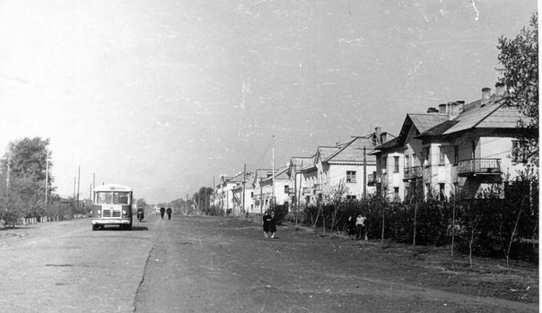
Строительство жилых домов в стиле сталинского ампира в г.Ишиме

Slide 16
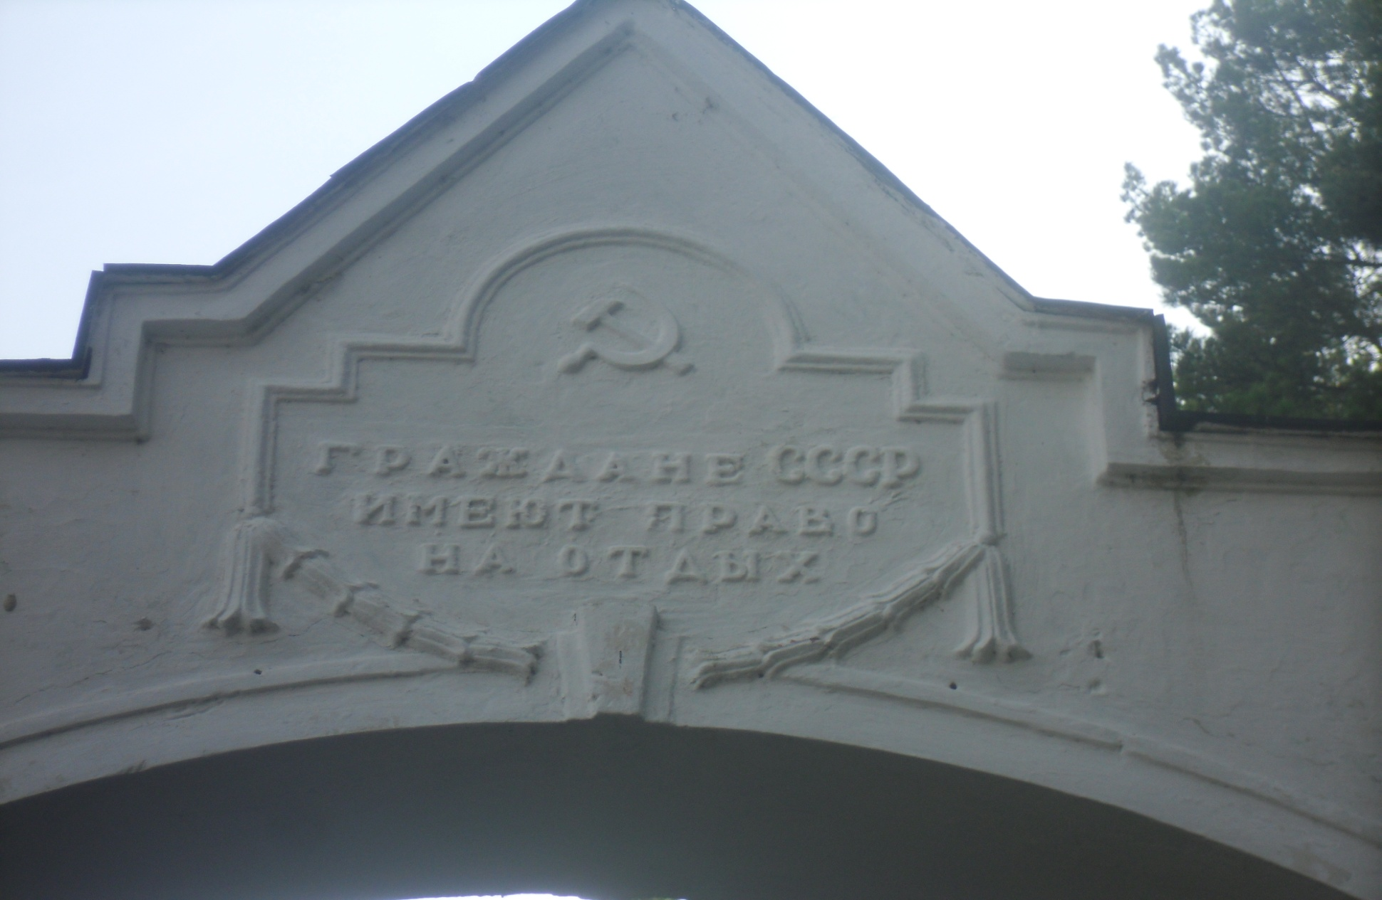
НАДПИСЬ НАД ГЛАВНЫМИ ВОРОТАМИ ДОМА ОТДЫХА

Slide 17
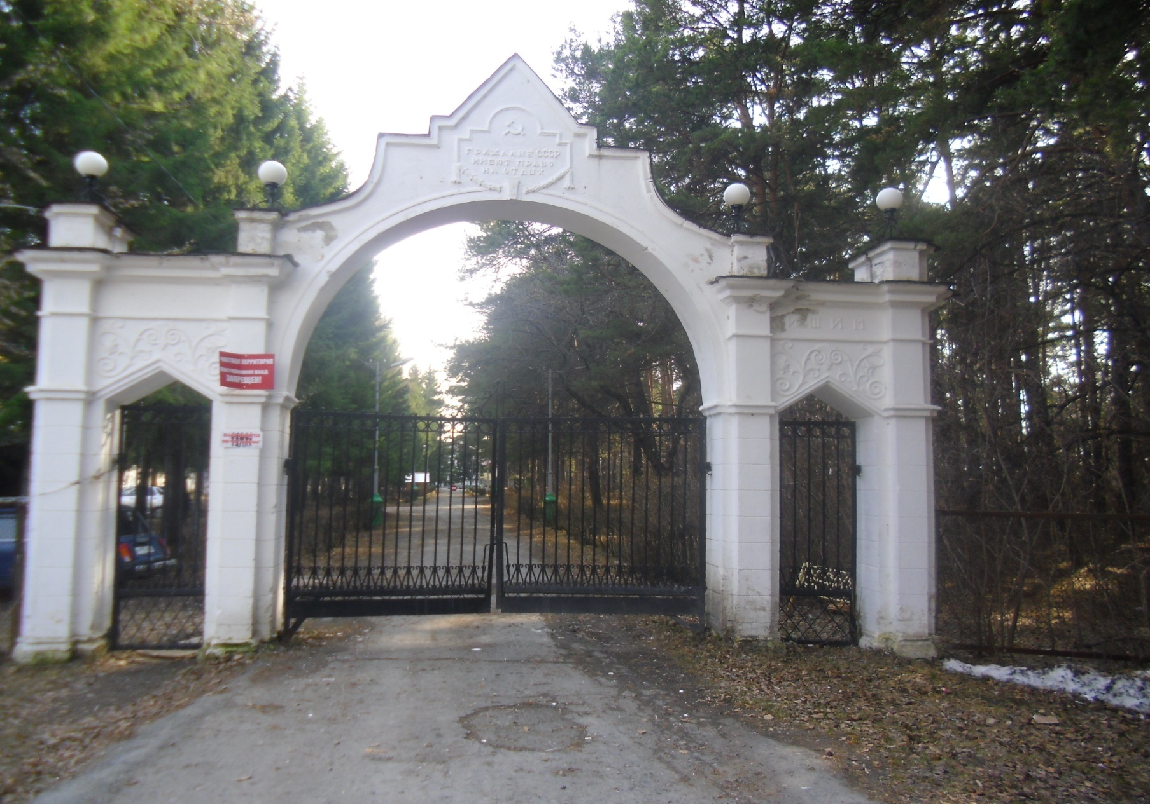
ГЛАВНЫЕ ВОРОТА. ФОТО 2014 г.

Slide 18
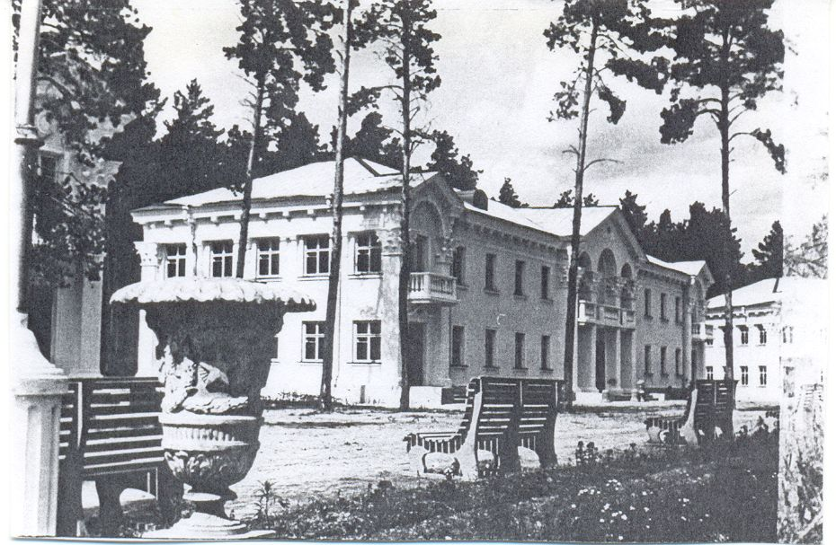
ДОМ ОТДЫХА «ЖЕЛЕЗНОДОРОЖНИК». 1954 г.

Slide 19
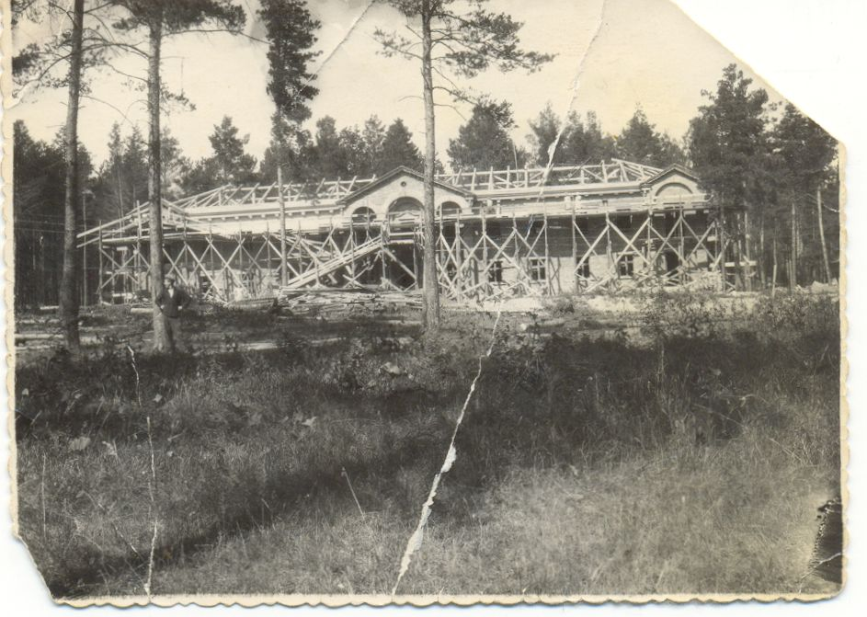
СТРОИТЕЛЬСТВО II КОРПУСА

Slide 20
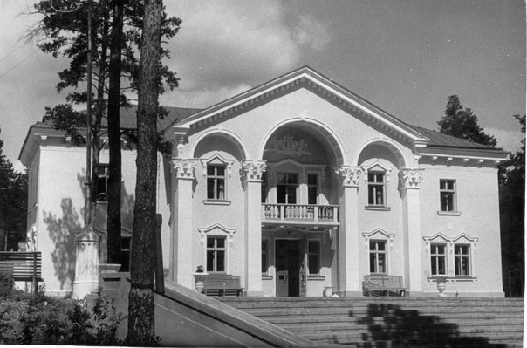
КЛУБ – СТОЛОВАЯ

Slide 21
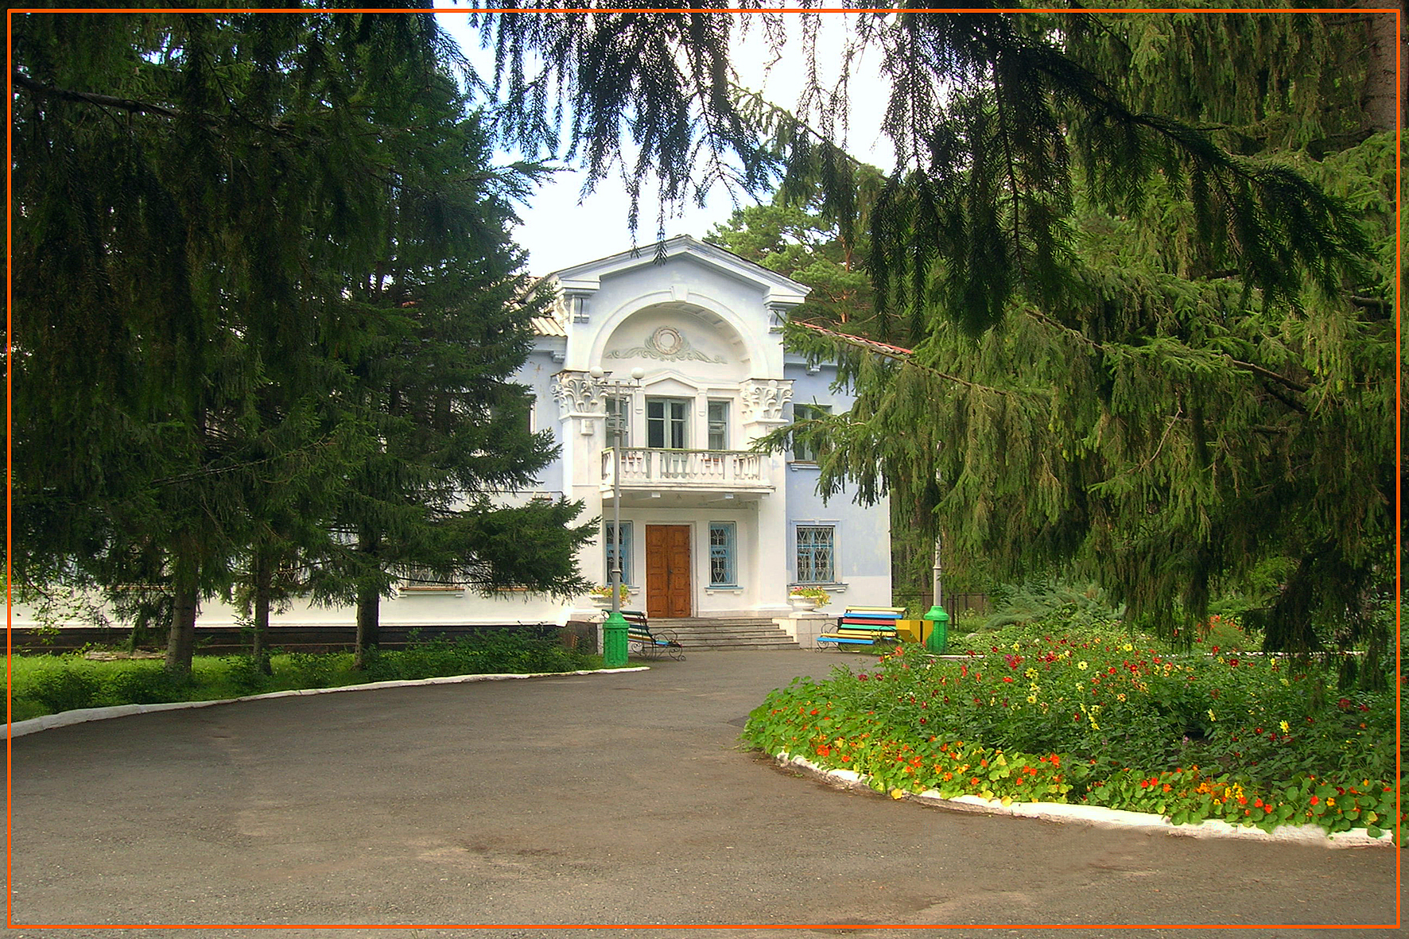
АДМИНИСТРАТИВНОЕ ЗДАНИЕ

Slide 22
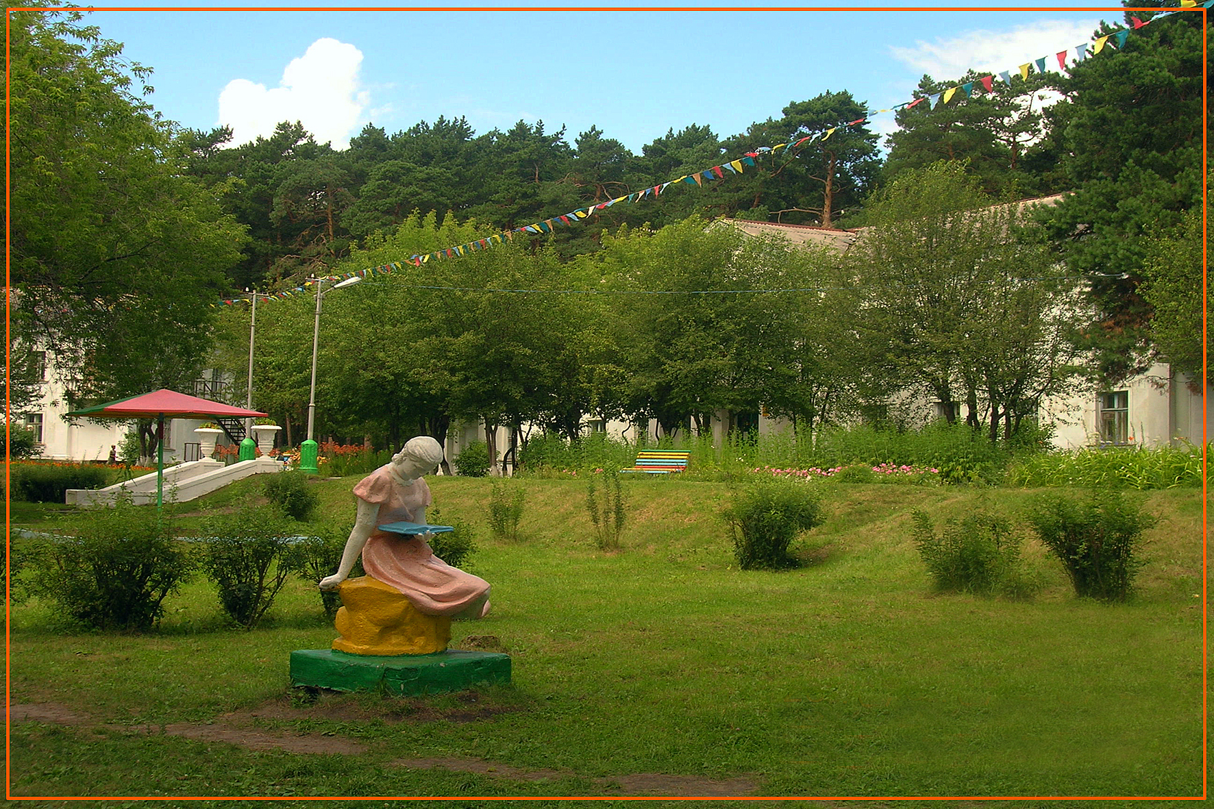
ЕДИНСТВЕННАЯ СОХРАНИВШАЯСЯ СКУЛЬПТУРА «ДЕВУШКА С КНИГОЙ»

Slide 23
По материалам комплексной программы
«Сохранение и использование историко-культурного и природного наследия исторического города Ишима и его окружения», разработанной Российским научно-исследовательским институтом им. Д.С. Лихачева г. Москвы:
«Комплекс здравницы представляет большой интерес как пример архитектурного ансамбля «сталинской эпохи». Он включает более десяти объектов…
Комплекс хорошо сохранился, утратив только отдельные элементы благоустройства и гипсовую скульптуру, периода «сталинского украшательства»…»

Slide 24
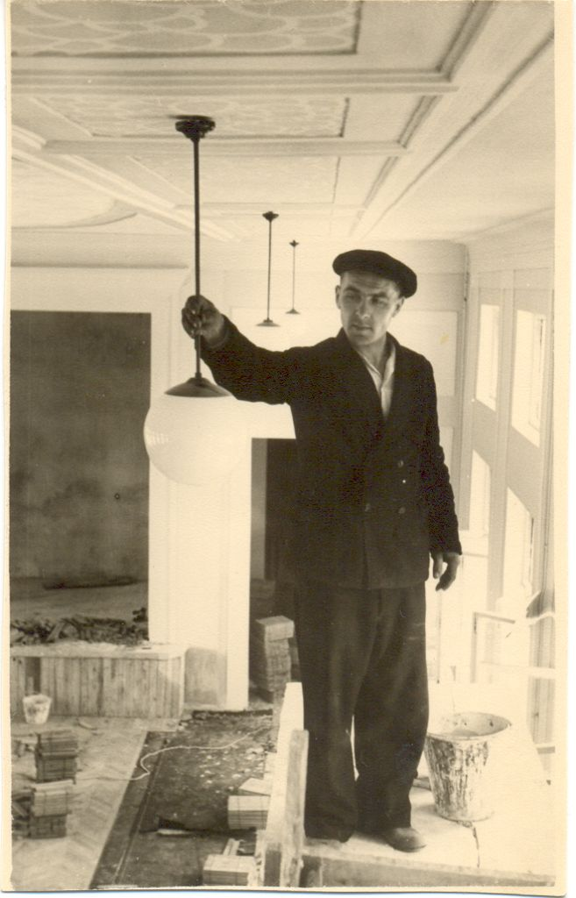
ЭЛЕКТРИК
КУВЫКИН АЛЕКСЕЙ
НИКОЛАЕВИЧ
ПРОВОДИТ УСТАНОВКУ
ЛАМП
В СТОЛОВОЙ
1951 г.

Slide 25
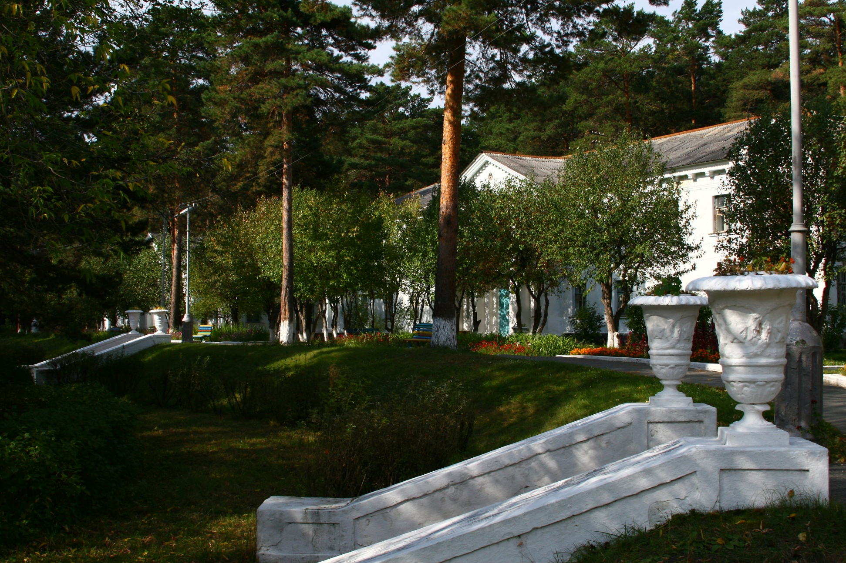
ВИД С ГЛАВНОЙ АЛЛЕИ НА ТЕРРЕНКУРЫ

Slide 26
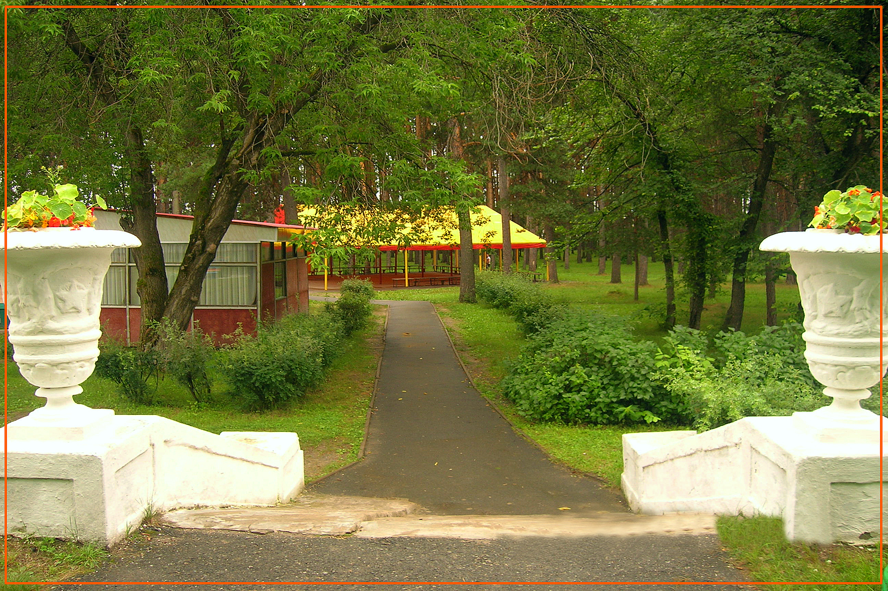
МАЛЫЙ ТЕРРЕНКУР

Slide 27
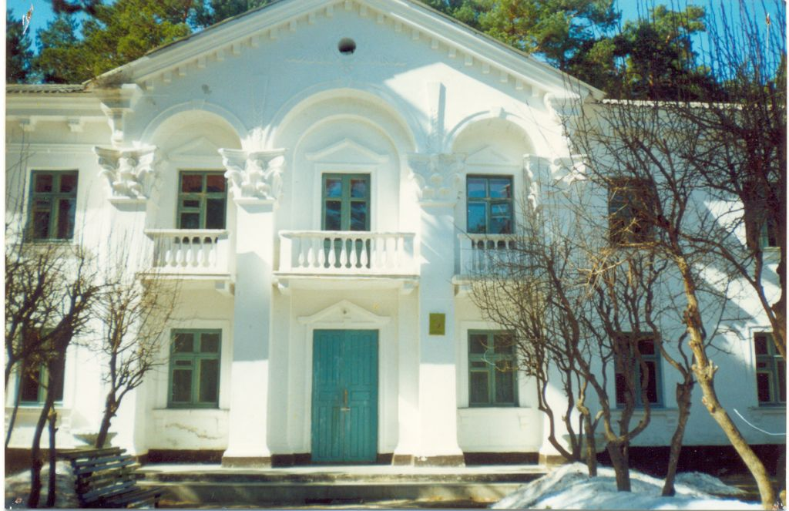
КОРПУС № 1. ФОТО 2004 г.

Slide 28
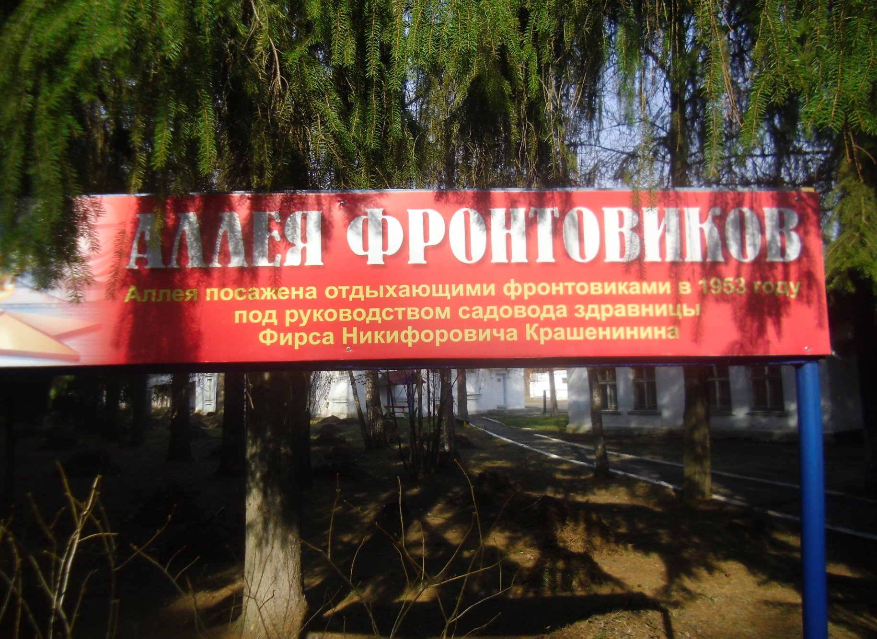
АЛЛЕЯ ФРОНТОВИКОВ

Slide 29
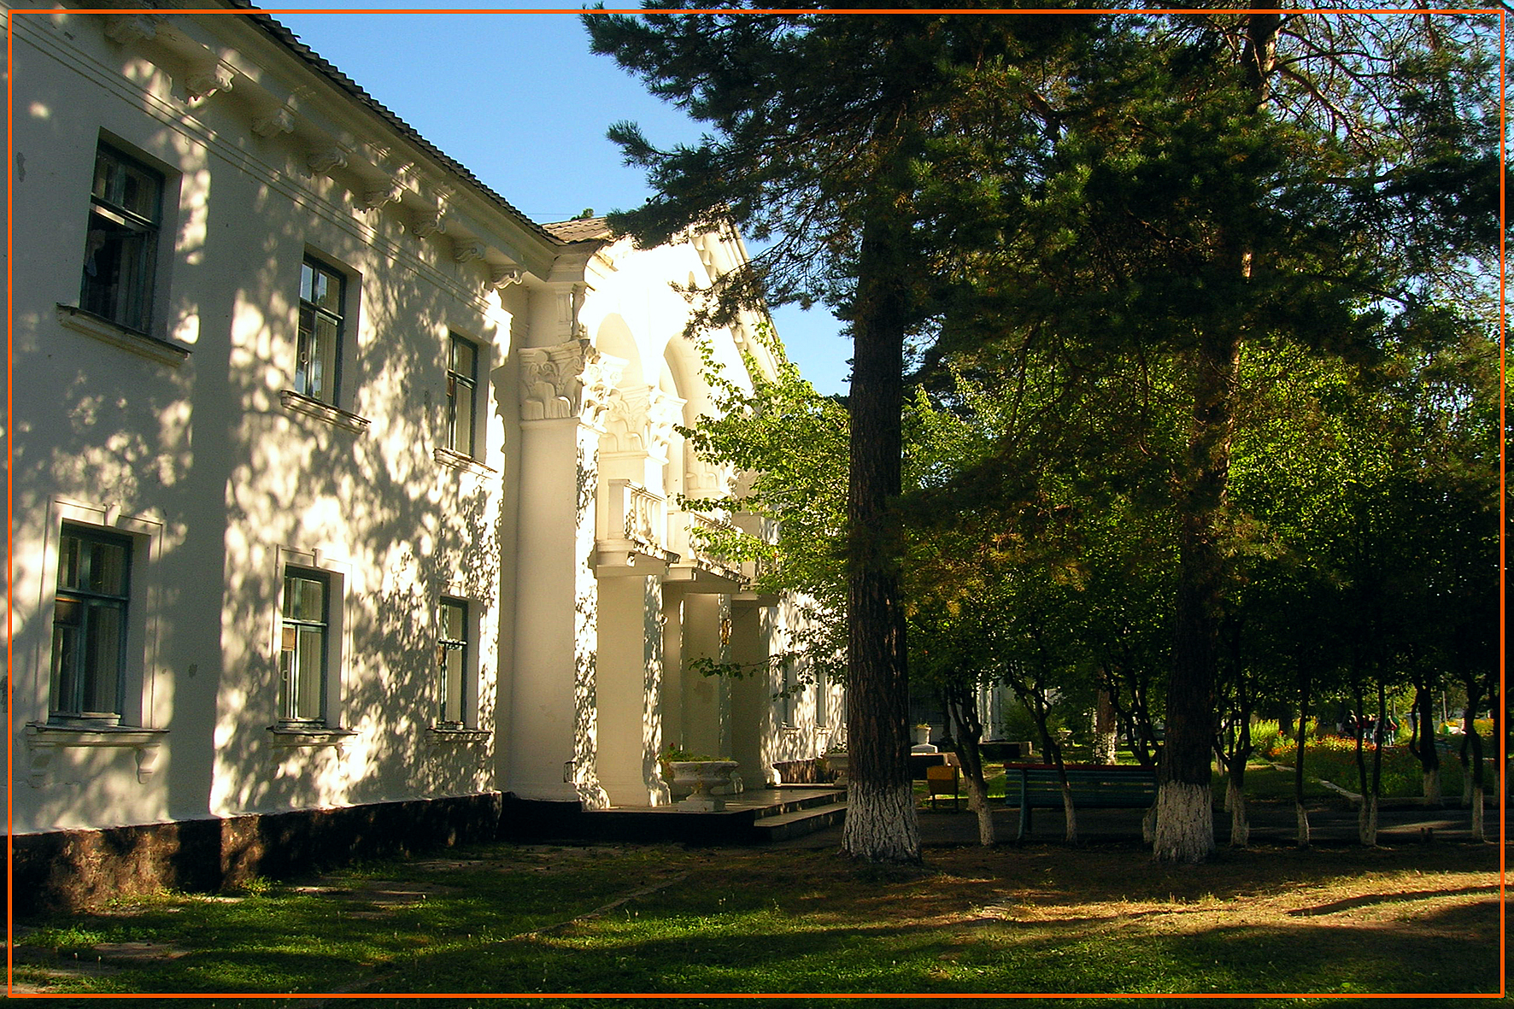
КОРПУС № 3. ФОТО 2009 г.

Slide 30
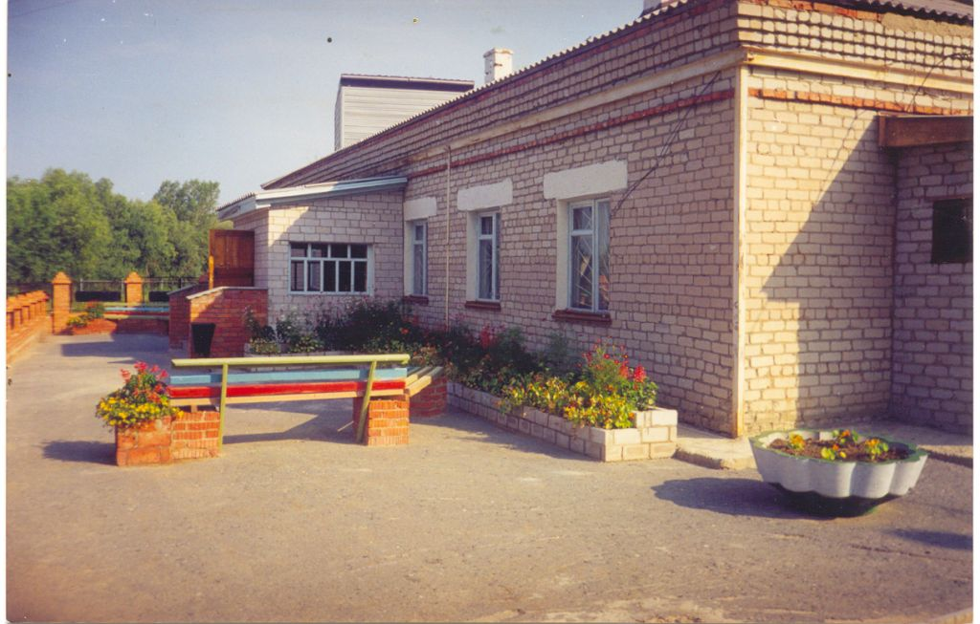
ВОДОЛЕЧЕБНИЦА. СКВАЖИНА 3-Б (бальнеологическая - 1530 м)

Slide 31
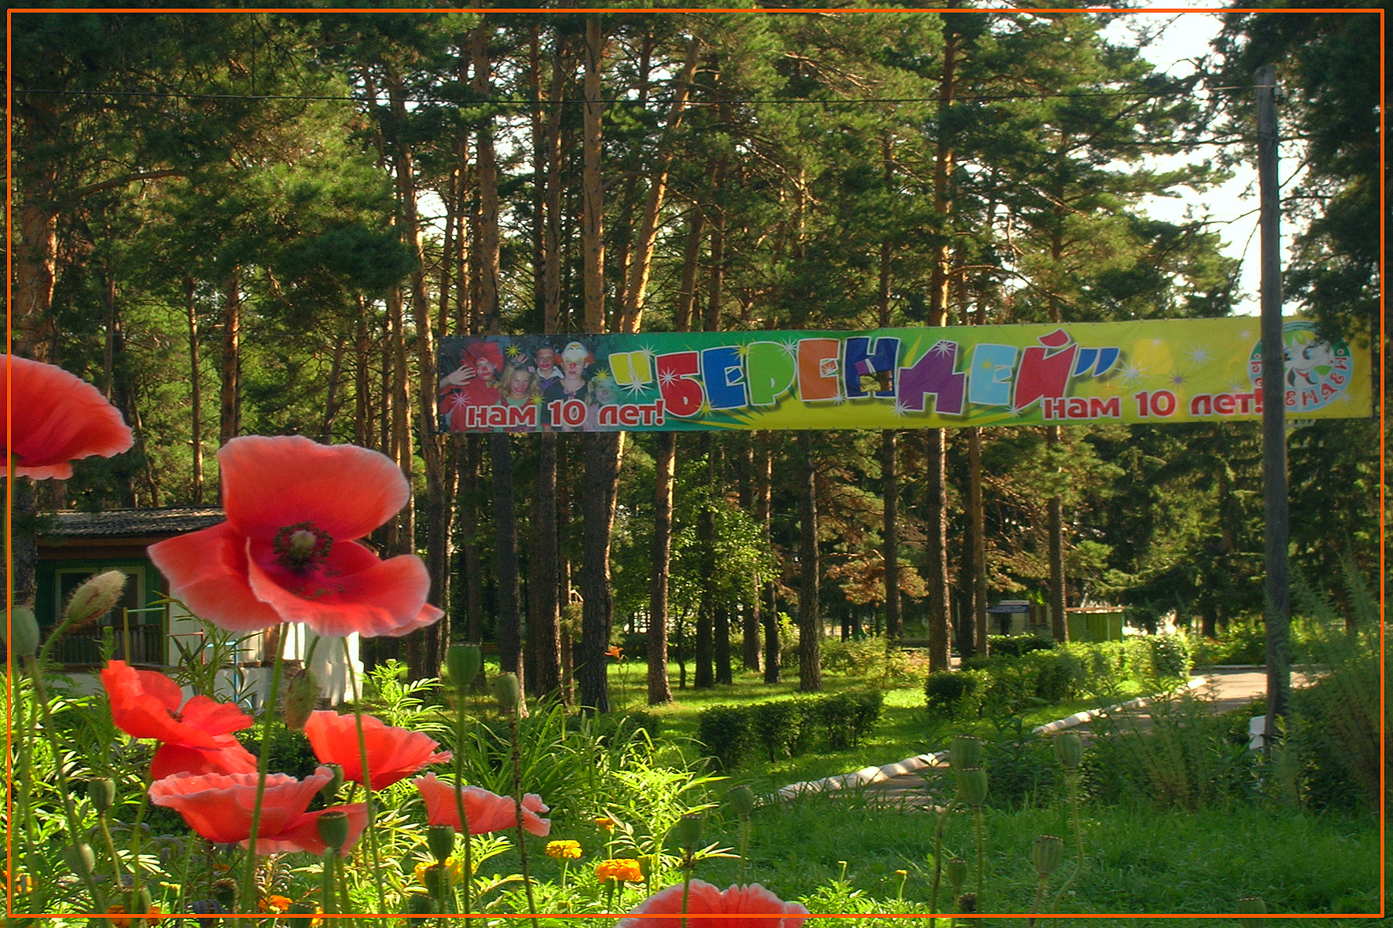
ГЛАВНАЯ АЛЛЕЯ БЫВШЕГО ДОМА ОТДЫХА – НЫНЕ СОЛКД «БЕРЕНДЕЙ»

Slide 32
В 2014 году ОАО Санаторий «Ишимский»
бывший Дом отдыха
был продан с аукциона
Федеральным агенством по управлению государственным имуществом в частные руки.
Надеюсь, история здравницы будет иметь продолжение…
СПАСИБО ЗА ВНИМАНИЕ!

